Slide 1

Práctico 4
Power Point
María Victoria Quiroga Andrada laboratorio de informática
Andrea Gómez
1º A 2023 Colegio Del Prado

Slide 2


Slide 3
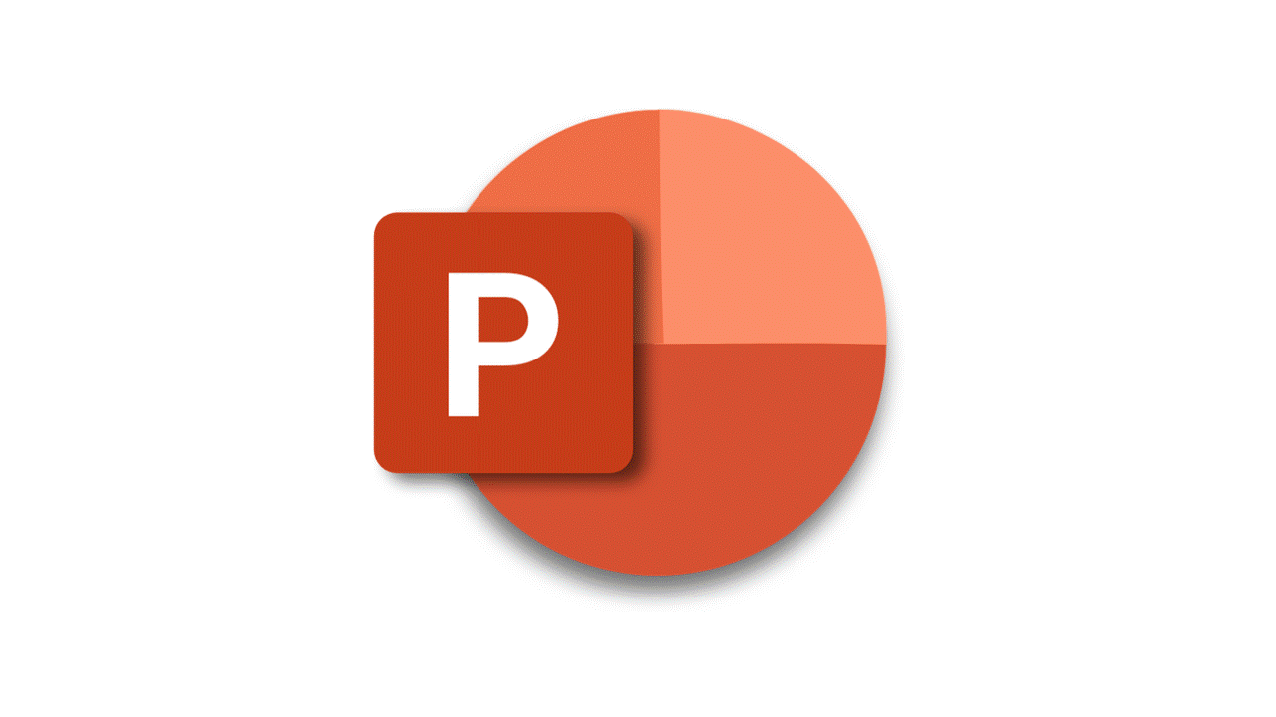

Definicion de Power Point
PowerPoint es un software desarrollado por Microsoft que permite diseñar presentaciones mediante la combinación de gráficos, imágenes, video, texto y animación en diapositivas.
Esta herramienta es utilizada por gran parte de los sectores educativos y empresariales, pero no se limita sólo a estos ámbitos. Con esto queremos decirte que, vas a poder usar PowerPoint para desarrollar tanto una presentación de marketing, como también un recorrido del tiempo en una clase de historia.
Fuente: https://blog.hubspot.es/marketing/que-es-powerpoint
Fuente: https://tesisymasters.com.ar/para-que-sirve-power-point-ejemplo-incluido/

Slide 4
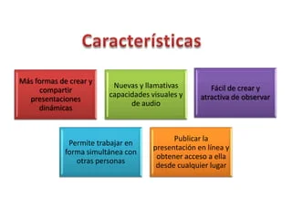
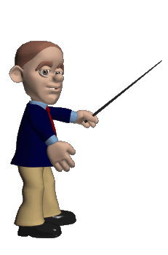
Características de powerpoint
Fuente: https://es.slideshare.net/deissyliliana0817/principales-caracteristicas-de-powerpoint-2010

Slide 5
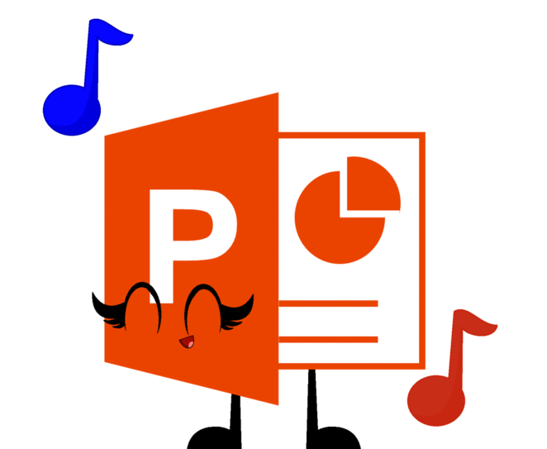
Elementos de power point
Insertar : Dentro de este apartado vamos a tener a disposición todas las opciones para insertar elementos en nuestras diapositivas. Estos elementos pueden ser tablas, hipervínculos, imágenes, gráficos, formas, texto, clips multimedia e incluso archivos flash.
Diseño: Aquí se encuentran las herramientas relacionadas con el diseño de la presentación. Vamos a poder elegir el estilo de las diapositivas, configurar la página y editar los fondos.
Transiciones y animaciones: con este elemento se puede colocar diferentes movimientos en las diapositivas.
Diapositivas : Las diapositivas son las unidades que componen tu presentación. Son éstas las que vas a editar y donde vas a añadir tu contenido.

Slide 6

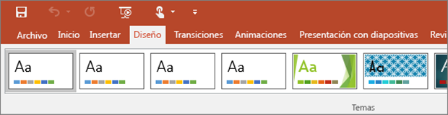
Revisar: La barra revisar nos permite comprobar la ortografía del texto, proteger la presentación traduce el texto seleccionado a un idioma diferente, y estable el idioma utilizado para comprobar la ortografía etc.
Notas del orador: Las notas del orador o Notes Pages son un espacio reservado para cada diapositiva en la presentación que podrá ser utilizado por el presentador para distintos usos.
Presentación: Este menú hace referencia a la funcionalidad de crear una presentación como exposición. Power Point es un editor de presentaciones que además permite exponerlas. Las opciones que ofrece son presentarla desde la primera diapositiva o desde la diapositiva actual

Slide 7
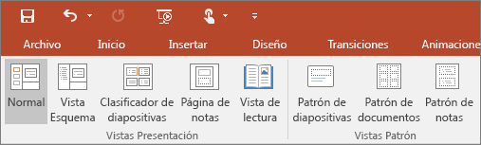

Tipos de vistas
La vista Normal :es el modo de edición en el que trabajará con más frecuencia para crear las diapositivas. Debajo, la vista Normal muestra miniaturas de diapositiva a la izquierda, una ventana grande que muestra la diapositiva actual y una sección debajo de la diapositiva actual donde puede escribir sus notas de orador para cada diapositiva.
La vista Clasificador de diapositivas :muestra todas las diapositivas de la presentación en diapositivas en miniatura en secuencia horizontal.
La vista Presentación con diapositivas :es útil si necesita reorganizar las diapositivas: solo tiene que hacer clic y arrastrar las diapositivas a una nueva ubicación o agregar secciones para organizar las diapositivas en grupos significativos.

Slide 8

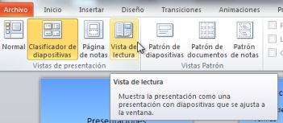
El panel Notas se encuentra debajo de la ventana de diapositiva. Puede imprimir sus notas o incluirlas en una presentación que envía a la audiencia o, simplemente, usarlas como indicaciones para sí mismo mientras presenta.
vista Esquema: use la vista esquema para crear un esquema o guión gráfico de la presentación. Solo muestra el texto de las diapositivas, no las imágenes ni otros elementos gráficos.
vistas Patrón :incluyen, Diapositiva, Documento y Notas. El beneficio clave de trabajar en una vista patrón es que puede realizar cambios de estilo universales a todas las diapositivas, páginas de notas o documentos asociados con su presentación.

Slide 9
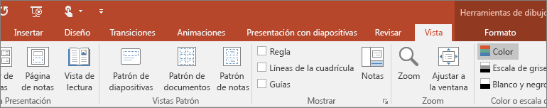
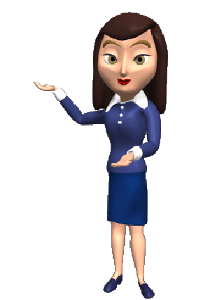
vista moderador: Use la vista Moderador para ver sus notas mientras expone su presentación. En la vista Moderador, su audiencia no puede ver sus notas.
Vista de lectura :La mayoría de las personas que revisen una presentación de PowerPoint sin un moderador querrán usar la vista de lectura. Muestra la presentación en una pantalla completa como la vista Presentación con diapositivas, e incluye algunos controles sencillos para facilitar la acción de voltear por las diapositivas.
Fuente: https://support.microsoft.com/es-es/office/elegir-la-vista-adecuada-para-una-tarea-en-powerpoint-21332d8d-adbc-4717-a2c6-e25a697b40e9

Slide 10
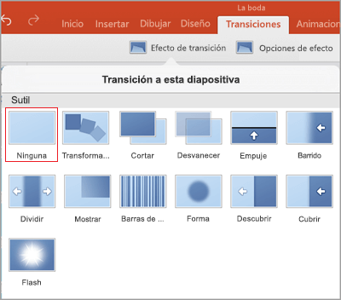

Transición: Las transiciones son animaciones que ocurren cuando cambias diapositivas. Es decir, es el efecto visual que se reproduce al pasar de una diapositiva a la siguiente durante una presentación. Puedes controlar la velocidad, agregar sonido y personalizar las propiedades de los efectos de transición.
Fuente:
https://blog.hubspot.es/marketing/como-insertar-animaciones-powerpoint

Slide 11

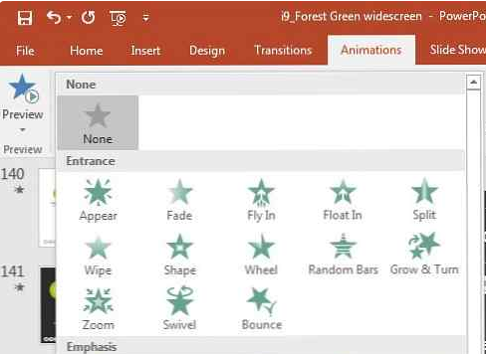
Animación: Las animaciones de PowerPoint son efectos visuales para los objetos en tu presentación. Las animaciones son usadas para traer objetos como texto, imágenes o gráficas dentro y fuera de tu diapositiva.
Hay Existen 4 tipos de animaciones en Power Point: animaciones de entrada, animaciones de énfasis, animaciones de salida y animaciones de trayectorias.
Fuente:
https://www.presentable.es/consejos-practicos/animaciones-en-power-point-i/#:~:text=Existen%204%20tipos%20de%20animaciones,salida%20y%20animaciones%20de%20trayectorias
https://blog.hubspot.es/marketing/como-insertar-animaciones-powerpoint

